Slide 1

Toán 3

Slide 2

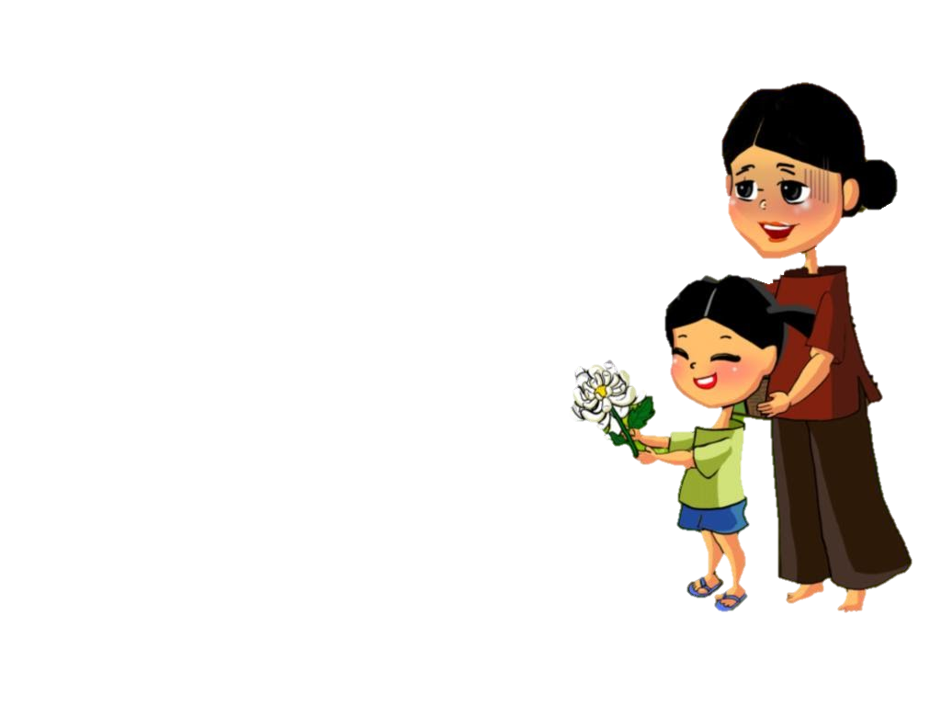


4. Hoạt động vận dụng, trải nghiệm
Tìm nhà cho Thỏ

Slide 3





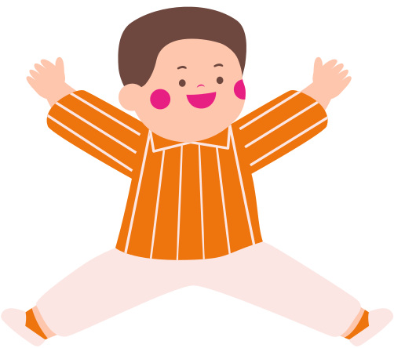

Cách chơi
Các em trả lời câu hỏi để giúp Thỏ Ngọc về đúng nhà của mình nhé.

Slide 4



Trong kho có 5 thùng dầu. Mỗi thùng có 125 lít dầu.Hỏi trong kho có bao nhiêu lít dầu?
A. 625
B. 635
C. 525
D. 725
Câu tiếp
D
A
B
C

Slide 5
125 x 7 =
A. 865
B. 775
C. 875
D. 855
Câu tiếp
A
B
C
D

Slide 6
485kg + 54kg =?
A. 409
B. 539
C. 459
D. 639
Câu tiếp
A
B
C
D

Slide 7
235kg + 56 kg – 73kg = ?
A. 118
B. 228
C. 218
D. 308
Câu tiếp
A
B
C
D

Slide 8
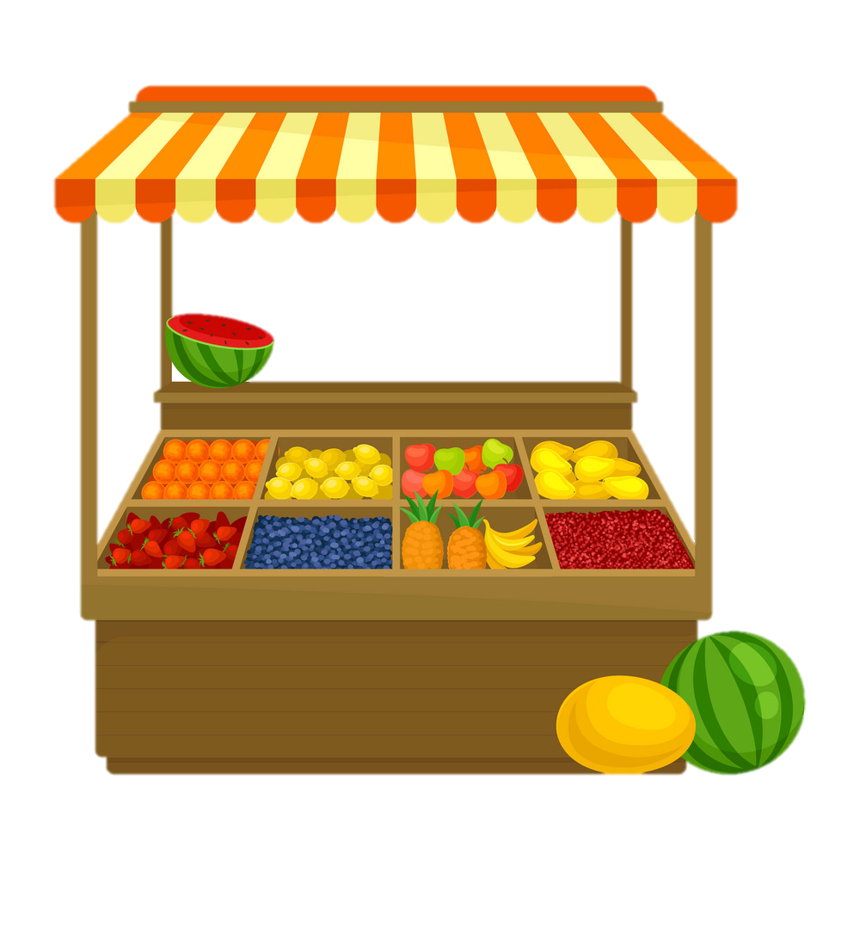

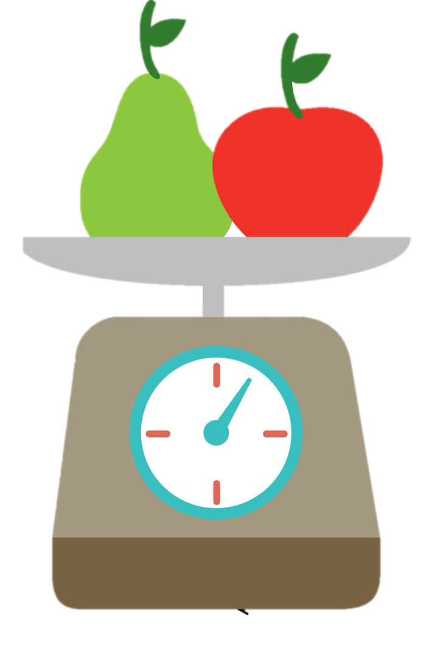

Cô ơi cho con mua 1 quả táo và 1 quả lê ạ!
Cô ơi,
gam là gì ạ?
2 quả nặng
500 gam con nhé!

Slide 9
Môn TOÁN
BÀI: GAM

Slide 10
MỤC TIÊU
1. Biết gam là một đơn vị đo khối lượng và sự liên hệ giữa gam và ki-lô-gam.
2. Đọc đúng kết quả khi cân một vật bằng cân 2 đĩa và cân đồng hồ.
3. Thực hiện các phép tính với số đo khối lượng là gam

Slide 11
HOẠT ĐỘNG 1
KHÁM PHÁ

Slide 12

Gam là gì?
Gam là một đơn vị đo khối lượng nhỏ nhất.
Gam viết tắt là: g
1000g = 1kg

Slide 13

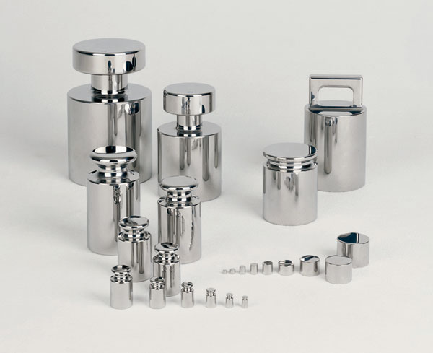
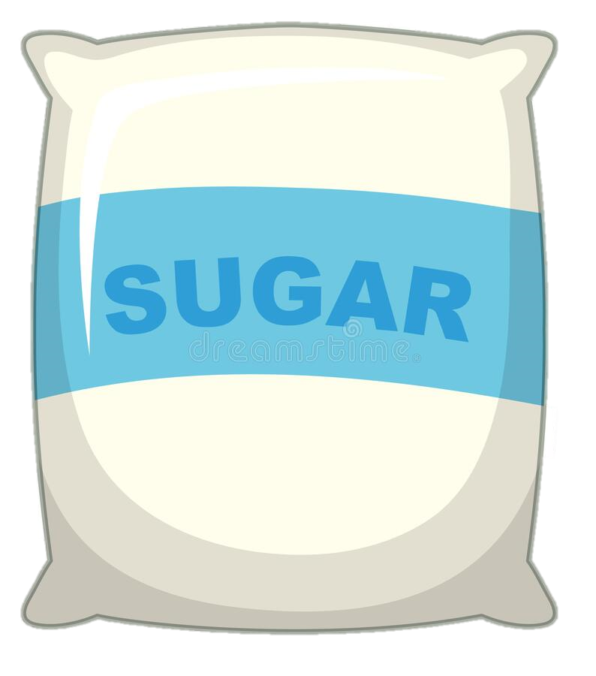
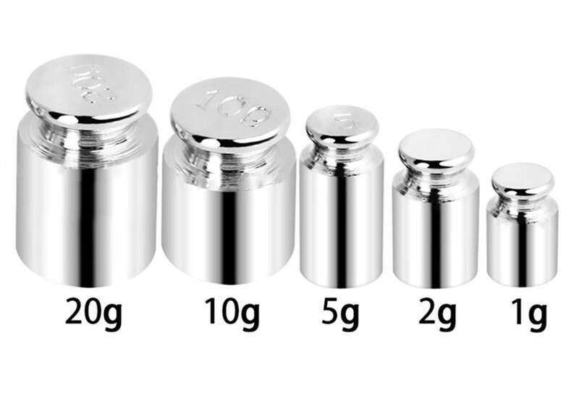
Có nhiều quả cân với cân nặng khác nhau:
*1kg, 2kg, 5kg
*1g, 2g, 5g, 10g, 20g, 50g 100g, 200g, 500g
Túi đường cân nặng bao nhiêu gam?
đường
200g

Slide 14
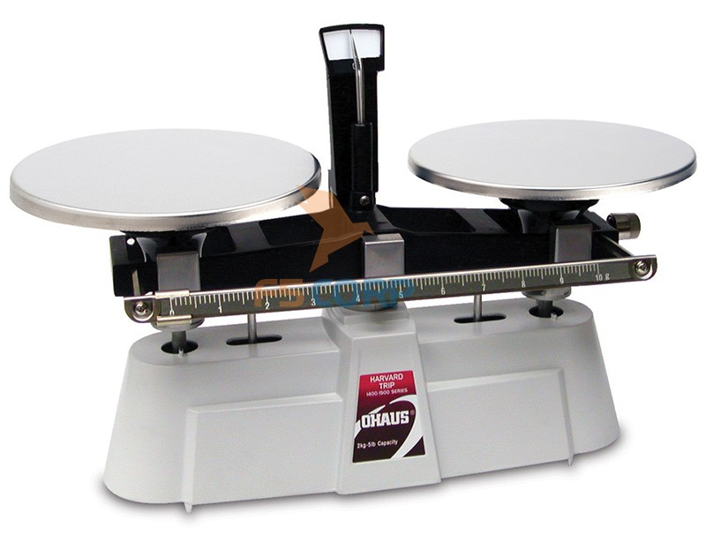
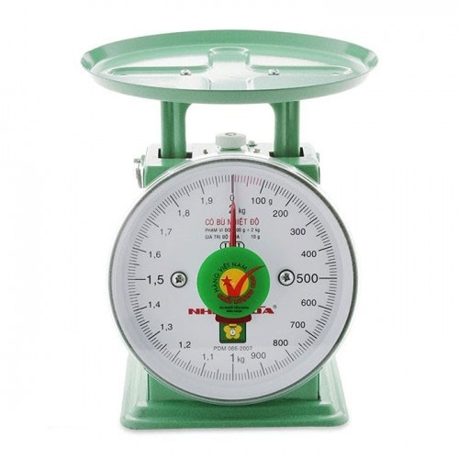
Các loại cân
Cân đĩa
Cân đồng hồ

Slide 15
HOẠT ĐỘNG 2
LUYỆN TẬP

Slide 16


Bài 1:
Hộp đường nặng bao nhiêu gam?
200g
200g

Slide 17

3 quả táo nặng bao nhiêu gam?
700g
500g
200g
700g

Slide 18
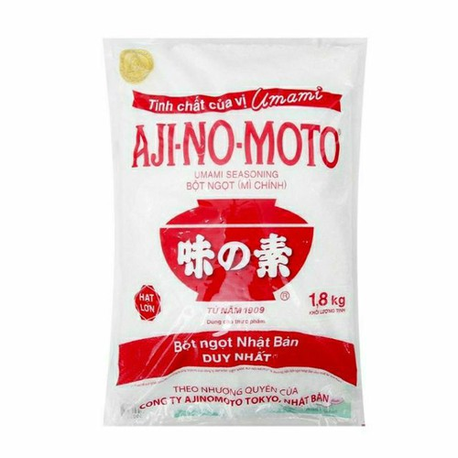
Gói mì chính nặng bao nhiêu gam?
210g
200g
10g
210g

Slide 19

Quả lê nặng bao nhiêu gam?
400g
200g
200g
400g

Slide 20
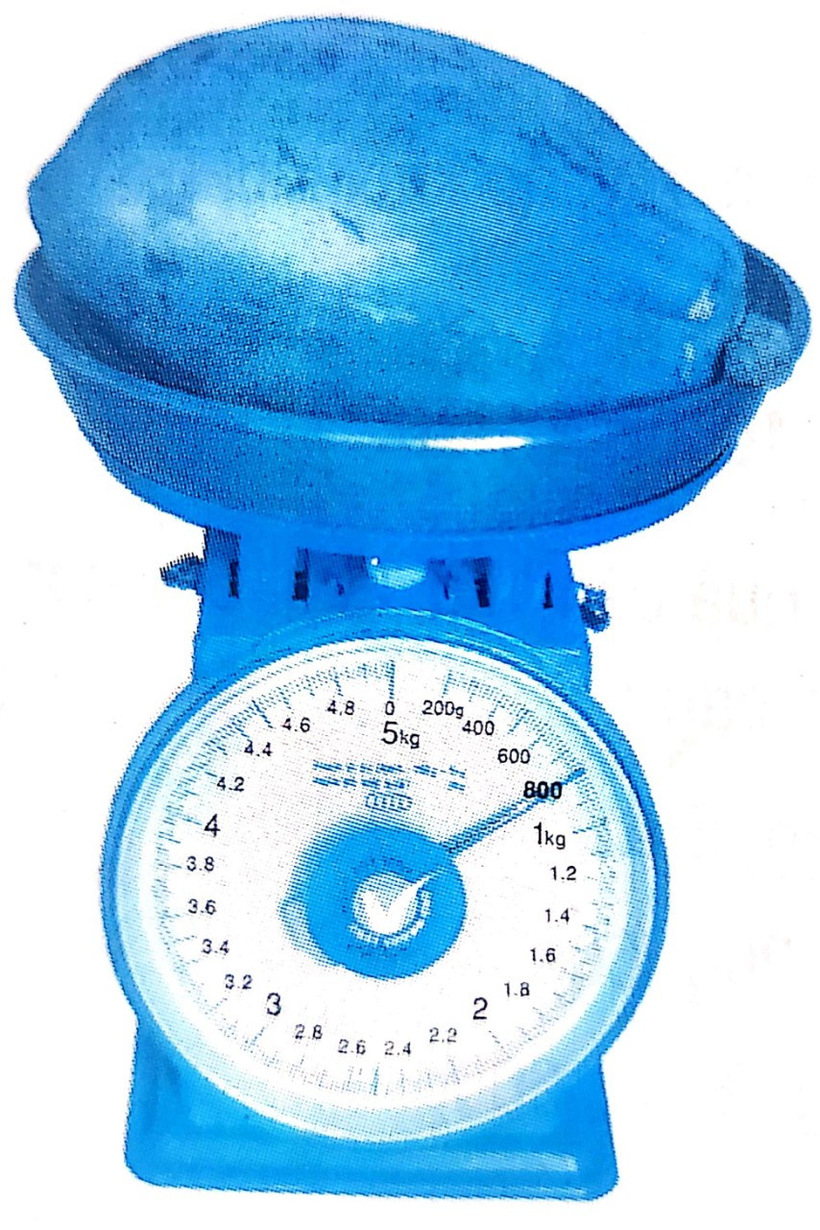
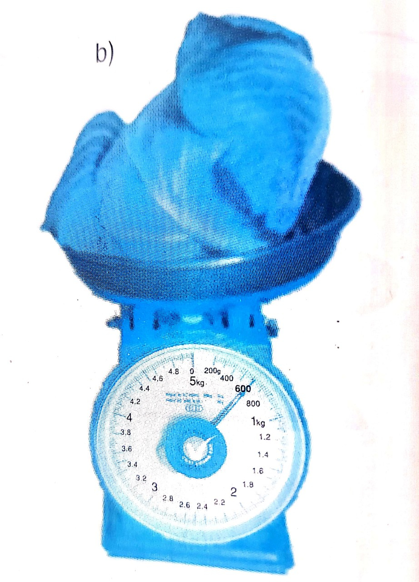
Bài 2
a)
800g
600g
Quả đu đủ cân nặng ……
Bắp cải cân nặng ……

Slide 21


Bài 3: Tính (theo mẫu)
Mẫu: 22g + 47g =
69g
100g
a, 163g + 28g =
b, 50g x 2 =
191g
42g – 25g =
17g
96g : 3 =
32g
100g + 45g – 26g =
119g

Slide 22

Bài 4:
Cả hộp sữa cân nặng 455g, vỏ hộp cân nặng 58g. Hỏi trong hộp có bao nhiêu gam sữa ?
Tóm tắt:
Bài giải.
Hộp sữa nặng : 455g
Vỏ hộp nặng : 58g
Trong hộp có số gam sữa là:
455 – 58 = 397(g)
Đp số: 397g
Trong hộp có : ….. gam sữa ?

Slide 23
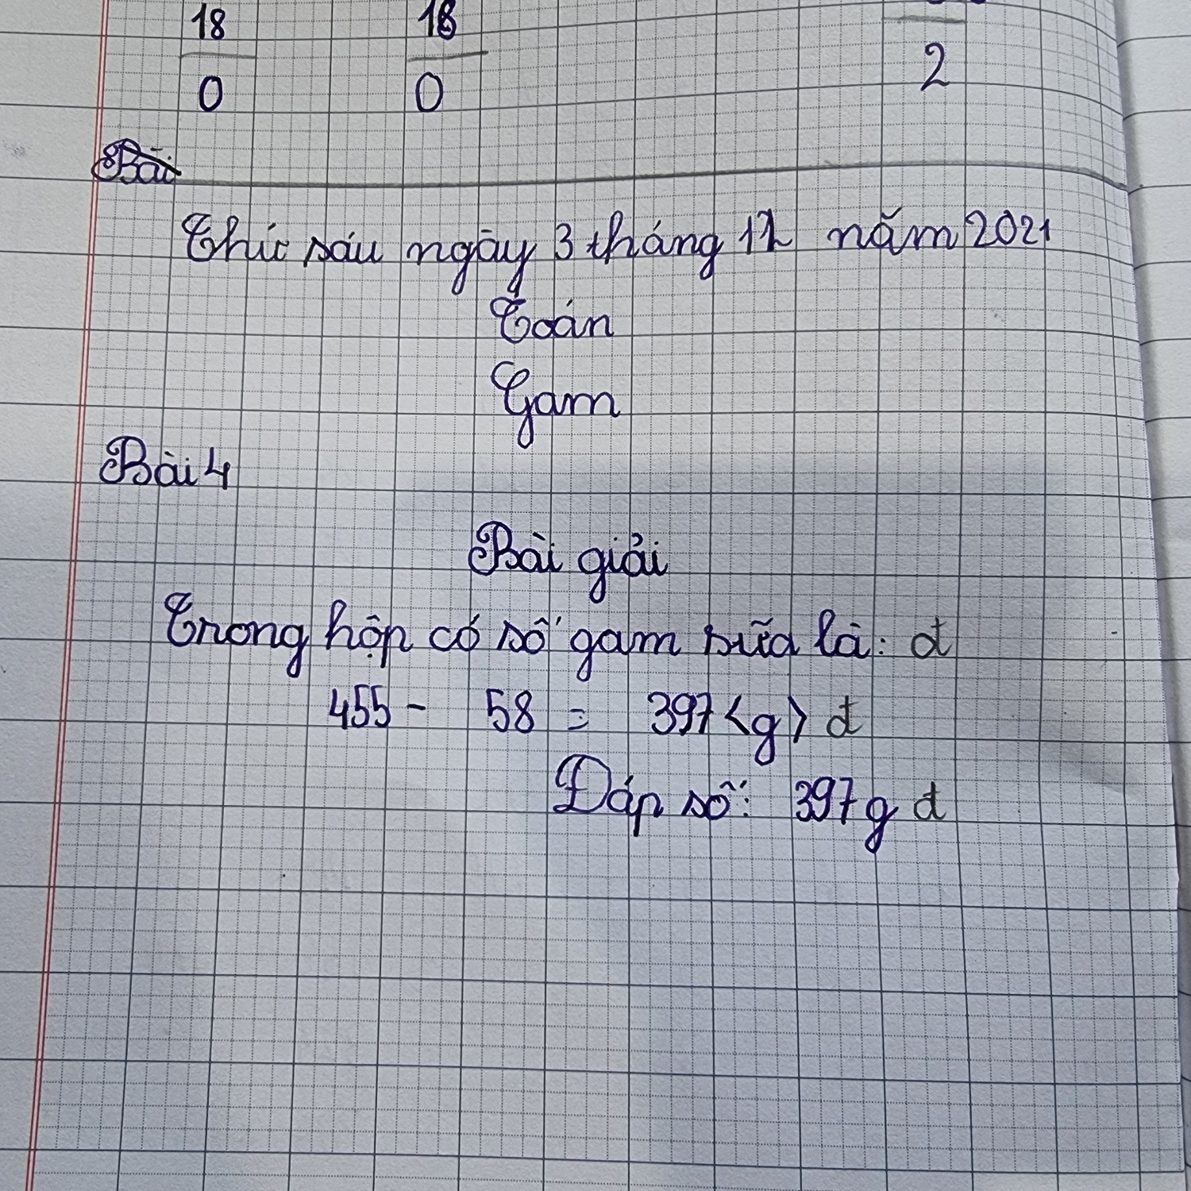
Image uploaded by Nguyễn Thị Khánh Vân

Slide 24
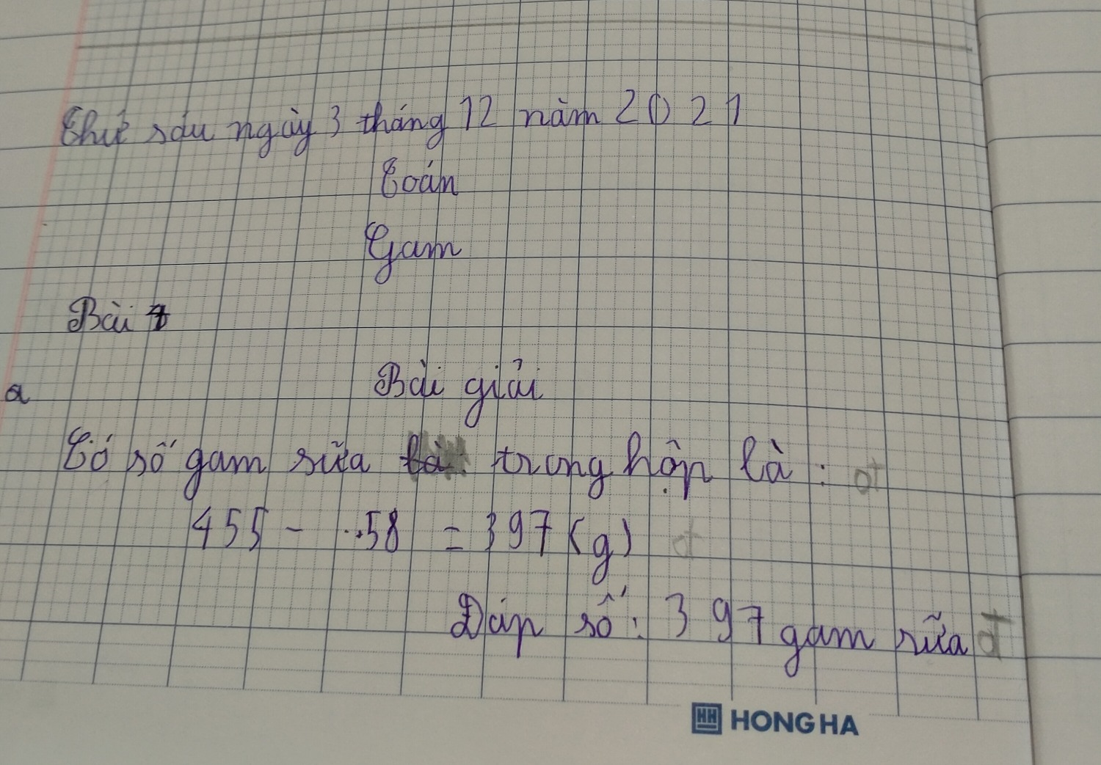
Image uploaded by Lê viết Quang

Slide 25
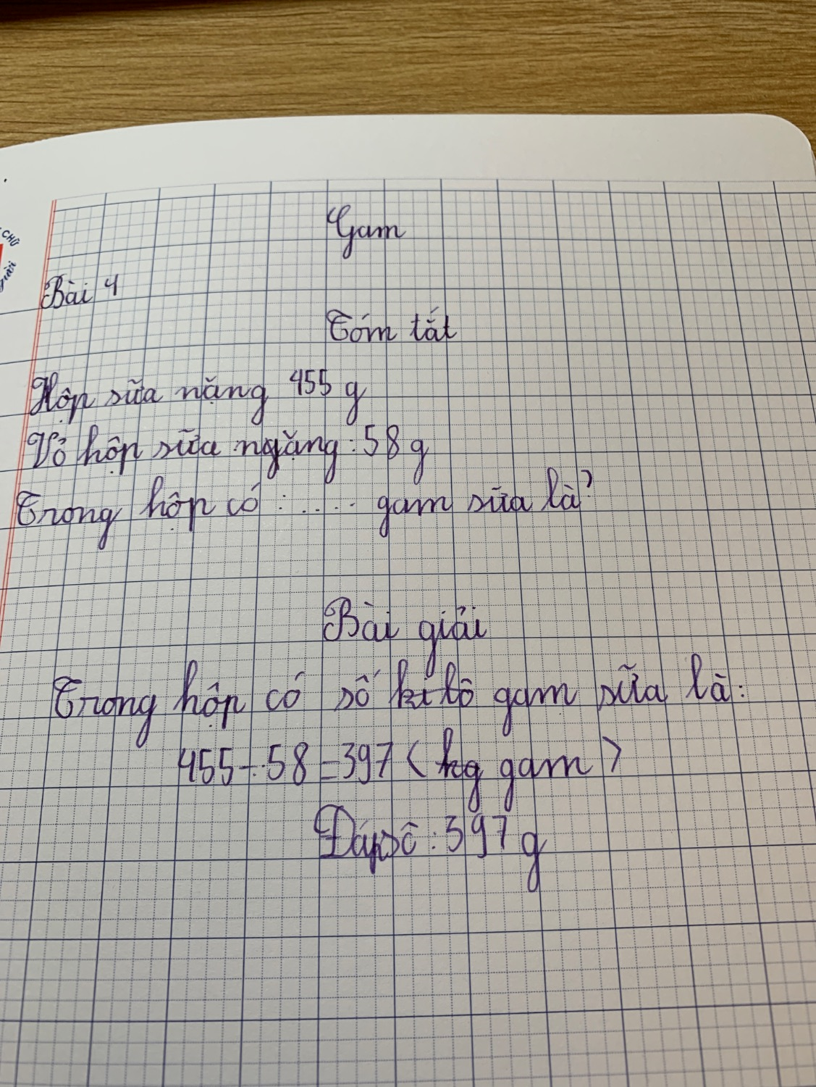
Image uploaded by 17 Nguyễn Tuấn Kiệt

Slide 26
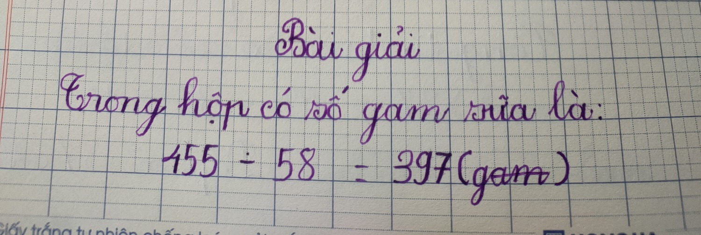
Image uploaded by 04.Hà Diệp Anh

Slide 27
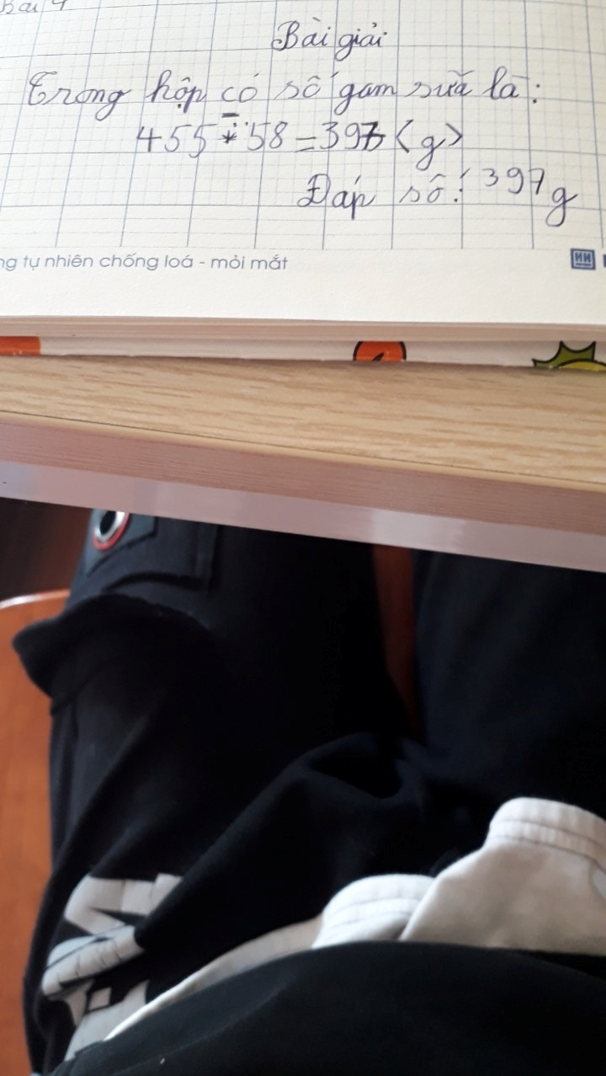
Image uploaded by 14.khanh

Slide 28
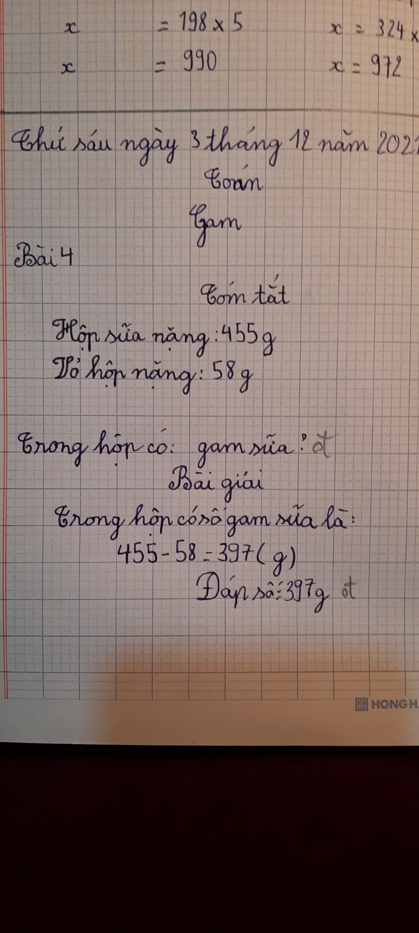
Image uploaded by 27.Nuyên Bình Minh ?

Slide 29
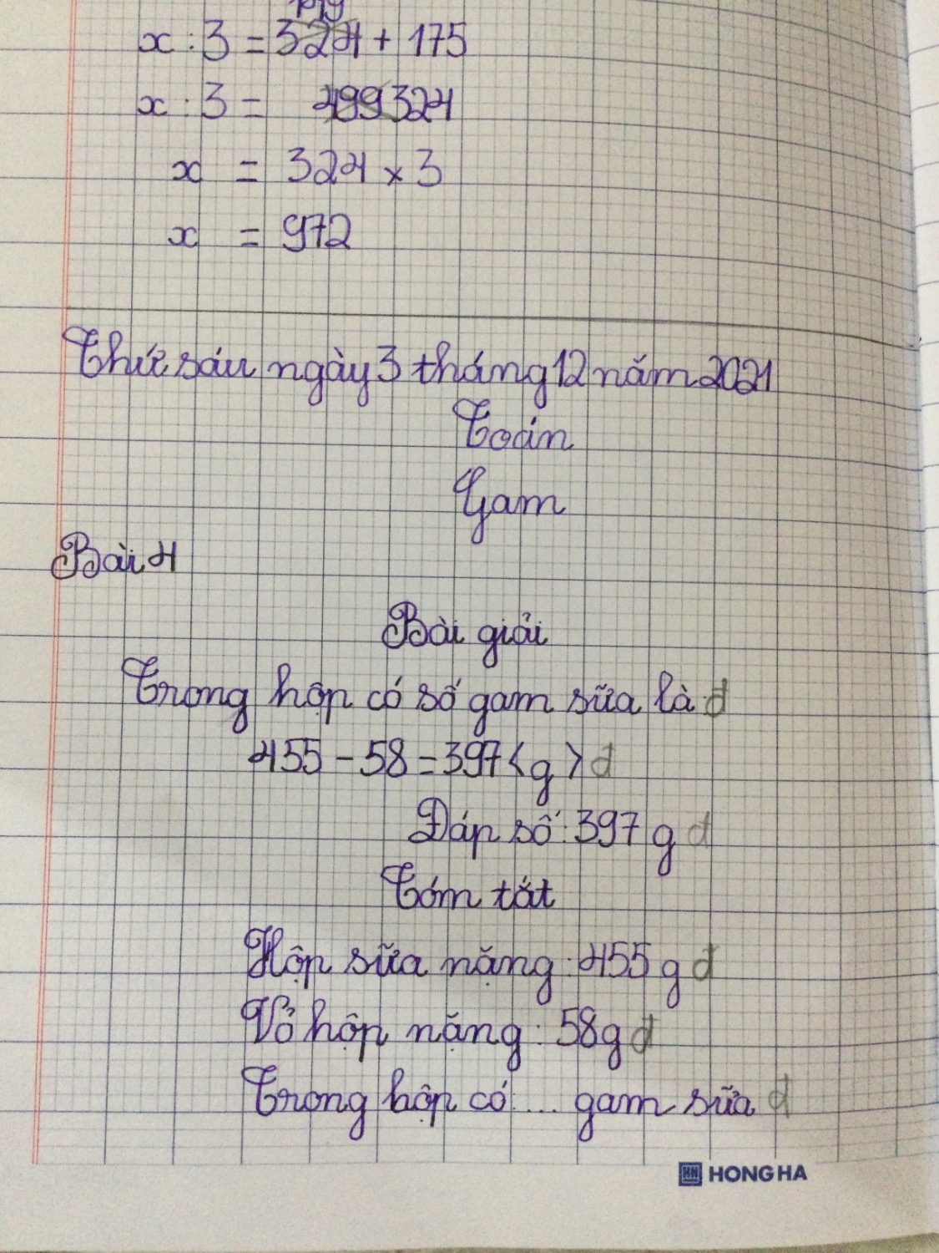
Image uploaded by 34-Pham Thanh Phong

Slide 30
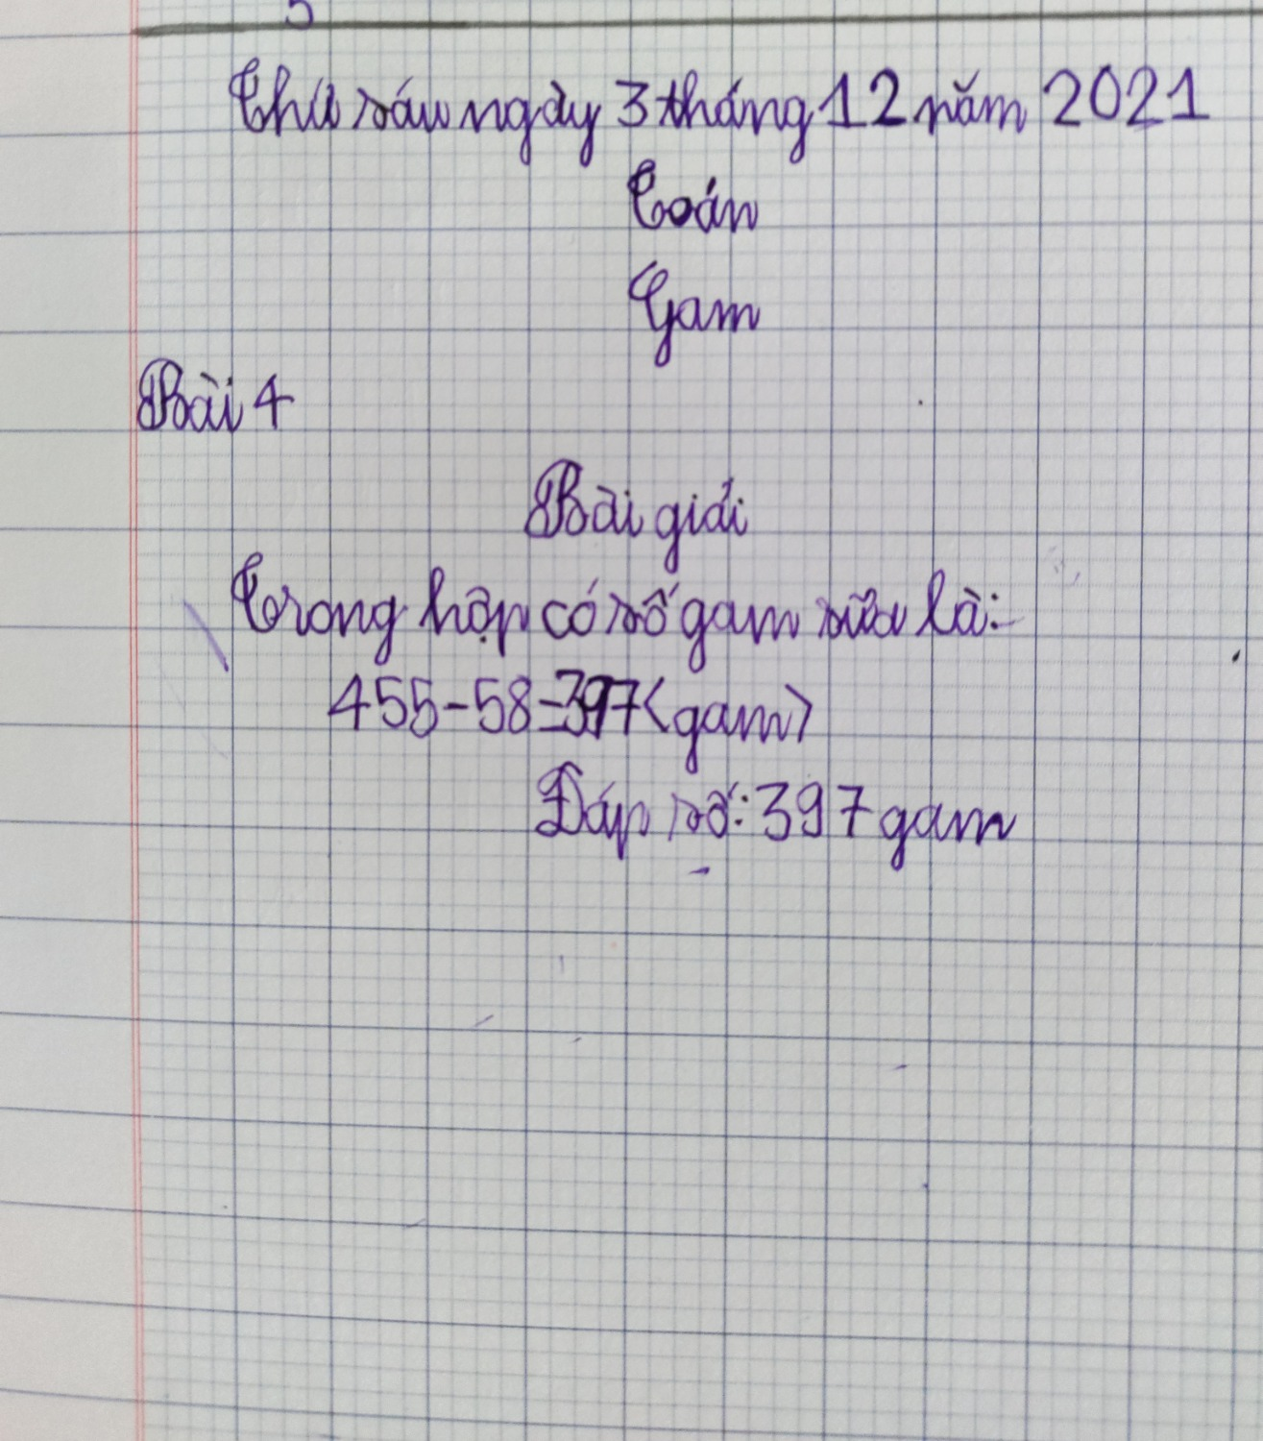
Image uploaded by 32.Hồ Sỹ Khôi Nguyên

Slide 31
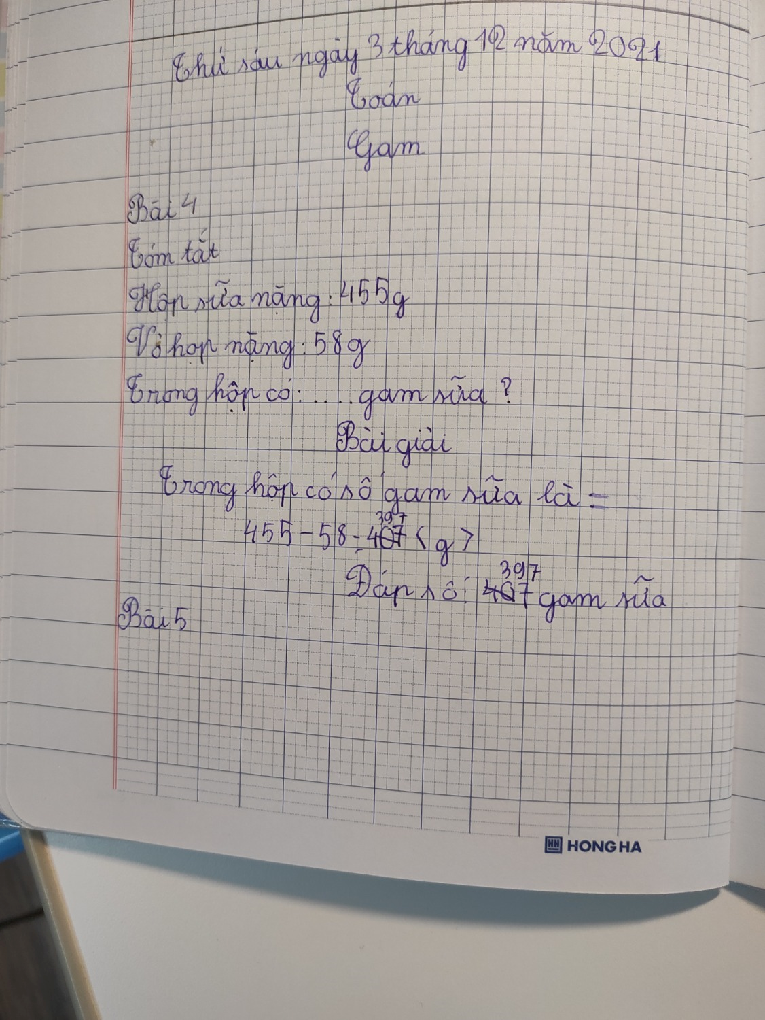
Image uploaded by 29. Vũ Hà Nhật Minh

Slide 32
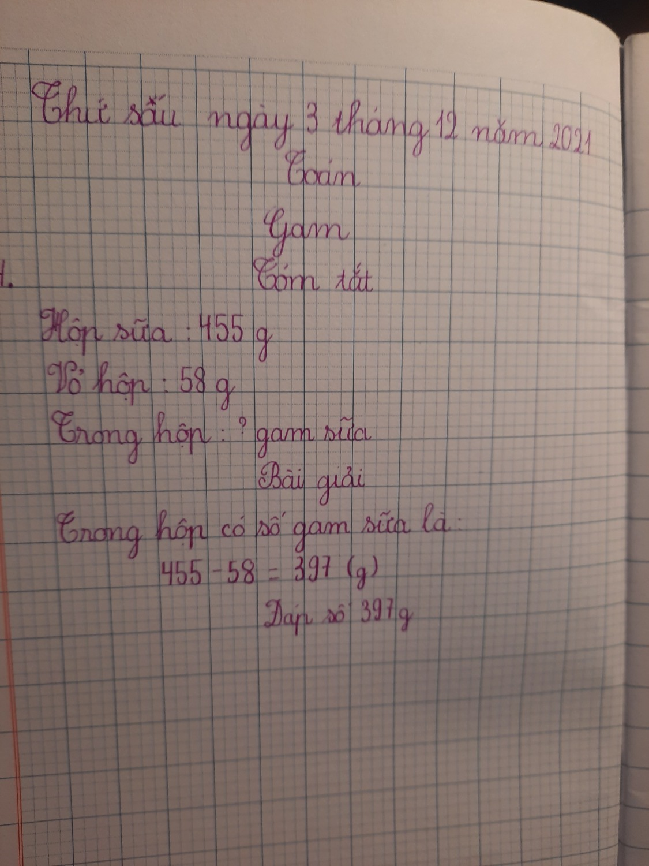
Image uploaded by Ngân

Slide 33
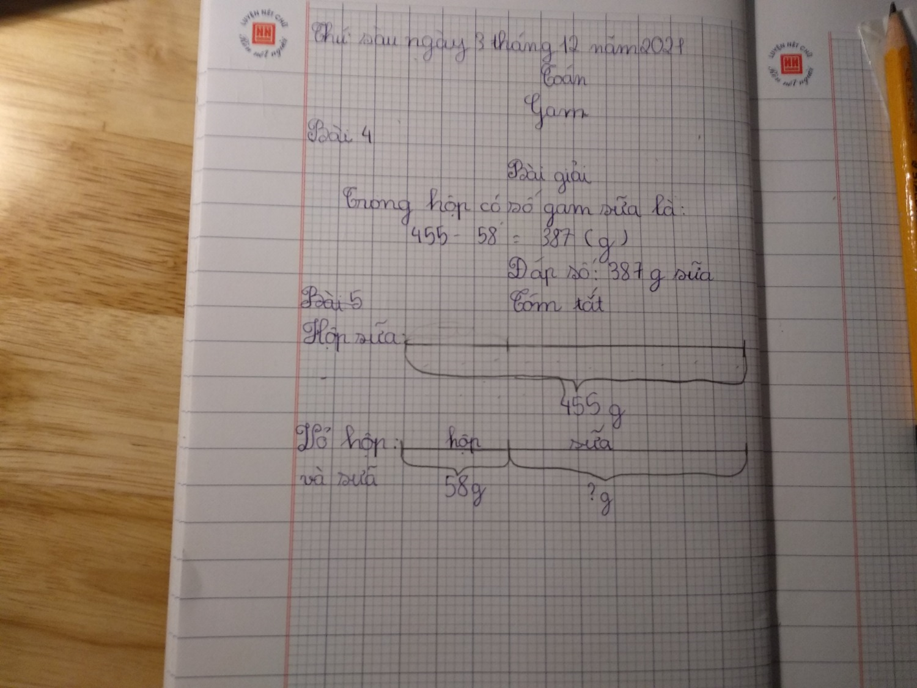
Image uploaded by 47. Tô Khánh Vân

Slide 34
Image uploaded by 47. Tô Khánh Vân

Slide 35
Image uploaded by 47. Tô Khánh Vân

Slide 36
Image uploaded by Ngân

Slide 37
Image uploaded by 29. Vũ Hà Nhật Minh

Slide 38
Image uploaded by 32.Hồ Sỹ Khôi Nguyên

Slide 39
Image uploaded by 32.Hồ Sỹ Khôi Nguyên

Slide 40
Image uploaded by 34-Pham Thanh Phong

Slide 41
Image uploaded by 34-Pham Thanh Phong

Slide 42
Image uploaded by 27.Nuyên Bình Minh ?

Slide 43
Image uploaded by 14.khanh

Slide 44
Image uploaded by 04.Hà Diệp Anh

Slide 45
Image uploaded by 17 Nguyễn Tuấn Kiệt

Slide 46
Image uploaded by Lê viết Quang

Slide 47
Image uploaded by Nguyễn Thị Khánh Vân

Slide 48
Bài 5:
Một túi mì chính cân nặng 210g. Hỏi 4 túi mì chính như thế cân nặng bao nhiêu gam?
Tóm tắt:
Bài giải.
1 túi : 210g
4 túi như thế cân nặng số gam là:
4 túi: ….. gam?
210 x 4 = 840 (g)
Đáp số: 840g

Slide 49
Chào tạm biệt và
hẹn gặp lại các con!

